Slide 1
ULUSLARARASI İLİŞKİLERDE
DENGE SİYASETİ
3.ÜNİTE

Slide 2
OSMANLI DEVLETİ’NİN SİYASİ
VARLIĞINA YÖNELİK TEHDİTLER
XIX.YÜZYIL BAŞINDA OSMANLI DEVLETİ, TOPRAK BAKI-MINDAN, DÜNYANIN EN BÜYÜK DEVLETLERİ ARASINDA YER ALMAKTADIR.
BU GENİŞ SINIRLAR İÇİNDEKİ TOPRAK VE DENİZLERİN KAPSADIĞI ALAN, 4 MİLYON KM KAREDİR.
DEVLETİN TOPLAM NÜFUSU İSE, 20 MİLYON CİVARINDA-DIR.

Slide 3
OSMANLI DEVLETİ’NİN SİYASİ
VARLIĞINA YÖNELİK TEHDİTLER
1299 TARİHİNDE KURULAN OSMANLI DEVLETİ, 400 YIL BOYUNCA DÜNYANIN SÜPER GÜCÜ OLMUŞ, DÜNYA SİYA-SETİNE YÖN VEREN DEVLETLERİN BAŞINDA GELMİŞTİR.
ANCAK, 1699 KARLOFÇA ANTLAŞMASI İLE BAŞLAYAN DÖNEMDE, BU ÖZELLİĞİNİ KAYBETMEYE BAŞLAMIŞTIR.
XVIII.YÜZYILDA AVRUPA’NIN GERİSİNDE KALINDIĞI ANLAŞILMIŞ VE ÇEŞİTLİ ÖNLEMLER ALINMAYA ÇALIŞIL-MIŞTIR.

Slide 4
OSMANLI DEVLETİ’NİN SİYASİ
VARLIĞINA YÖNELİK TEHDİTLER
ANCAK BU ÖNLEMLER YETERLİ OLMAMIŞ, OSMANLI DEVLETİ, XVIII.YÜZYILIN SONLARINA GELİNDİĞİNDE, TOPRAKLARINI SALDIRILARA KARŞI TEK BAŞINA KORU-YAMAYACAK HALE GELMİŞTİR.
DENGE POLİTİKASI DENİLEN BİR DİPLOMASİ İLE, İTTİ-FAKLAR KURARAK, TOPRAKLARINI KORUMAYA ÇALIŞMIŞ VE AVRUPA’DA DAİMİ BÜYÜKELÇİLİKLER AÇILMIŞTIR.

Slide 5
OSMANLI DEVLETİ’NİN SİYASİ
VARLIĞINA YÖNELİK TEHDİTLER
XIX.YÜZYILA GELİNDİĞİNDE, AVRUPA’DAKİ DEVLETLER ARASI GÜÇ DENGESİ DEĞİŞMEYE BAŞLAMIŞ, OSMANLI DEVLETİ, DIŞARIDAN KENDİSİNE YÖNELEN TEHLİKELERE KARŞI, YANINA EN AZ BİR BÜYÜK DEVLETİ ALMAK SURE-TİYLE, SİYASİ DENGE KURMAYA ÇALIŞMIŞTIR.
OSMANLI DEVLETİ XIX.YÜZYILDA DENGE STRATEJİSİNE YÖNELEREK, SORUNLARIN ÇÖZÜMÜNDE DİPLOMASİ YÖN-TEMİNİ TERCİH ETMEYE BAŞLAMIŞTIR.

Slide 6
OSMANLI DEVLETİ’NİN SİYASİ
VARLIĞINA YÖNELİK TEHDİTLER
XIX.YÜZYILDA AVRUPA SİYASETİNE YÖN VEREN ÜLKELER:
1.İNGİLTERE
2.FRANSA
3.AVUSTURYA
4.RUSYA’DIR

Slide 7
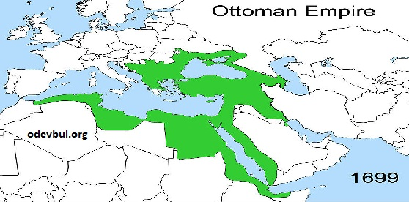
1699 KARLOFÇA SONRASI
OSMANLI İMPARATORLUĞU

Slide 8
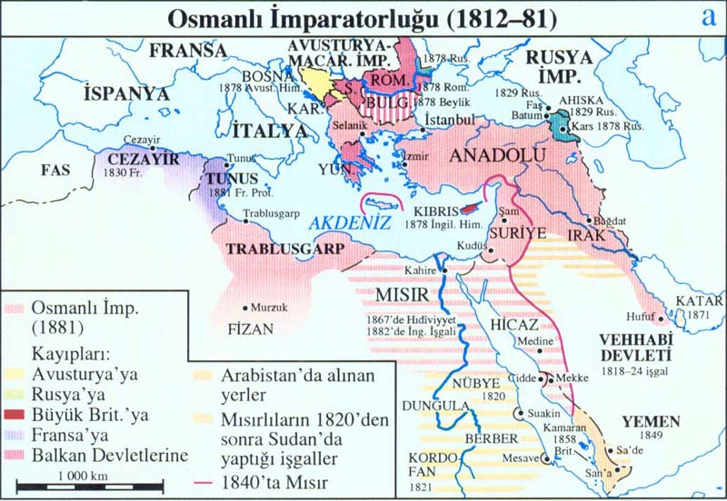
XIX.YÜZYILDA OSMANLI İMPARATORLUĞU

Slide 9
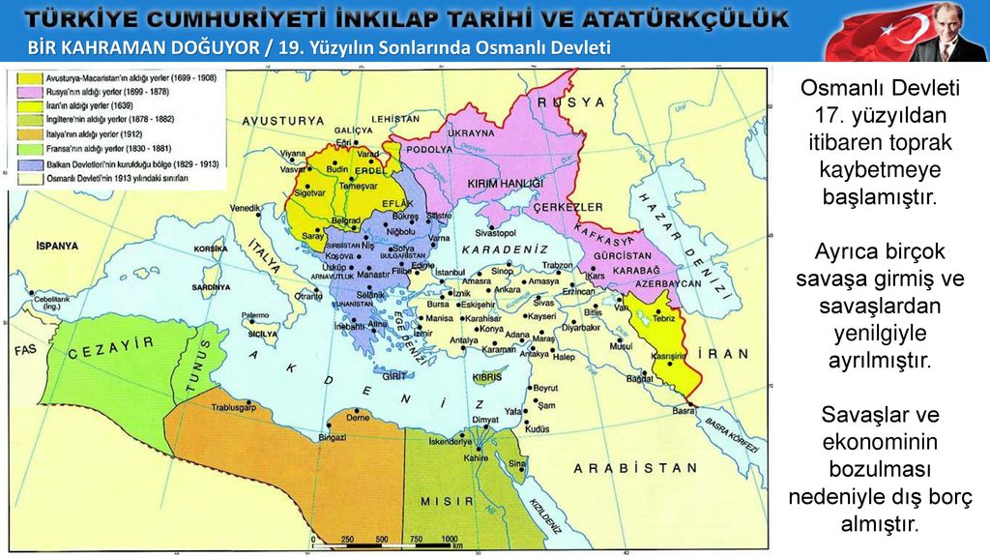
XIX.YÜZYIL SONLARINDA OSMANLI DEVLETİ

Slide 10
OSMANLI DEVLETİ’NİN SİYASİ
VARLIĞINA YÖNELİK TEHDİTLER
XIX.YÜZYILDA (1800/1900) OSMANLI DEVLETİ’NİN GÜÇ KAYBETMESİNİ FIRSAT BİLEN AVRUPALI BÜYÜK DEVLET-LER, OSMANLI ÜZERİNDE NÜFUZ KURMAYA ÇALIŞMIŞTIR.
SANAYİ İNKİLABI İLE GELİŞEN SÖMÜRGECİLİK ANLA-YIŞI, BERABERİNDE HAMMADDE VE PAZAR İHTİYACINI DA GETİRİNCE, ASYA, AVRUPA VE AFRİKA’DA MİLYONLARCA KİLOMETREKARE TOPRAĞI OLAN OSMANLI DEVLETİ, AV-RUPALI DEVLETLERCE PARÇALANMA YOLUNA GİDİLMİŞ-TİR.

Slide 11
OSMANLI DEVLETİ’NİN SİYASİ
VARLIĞINA YÖNELİK TEHDİTLER
AVRUPALI DEVLETLERİN, OSMANLI DEVLETİ’Nİ PARÇA-LAMA GİRİŞİMLERİNİN ALTINDA YATAN ASIL NEDEN, DEV-LETİN ZENGİN DOĞAL KAYNAKLARINA SAHİP OLMA İSTE-ĞİDİR.
OSMANLI DEVLETİ DE SÖMÜRGE YAPILMAK İSTENMİŞTİR.

Slide 12
1789 FRANSIZ İHTİLALİ
FRANSIZ İHTİLALİ’NİN ETKİSİYLE AVRUPA’DAN DÜNYAYA YAYILAN MİLLİYETÇİLİK AKIMI, BÜYÜK İMPARATORLUK-LARIN SİYASİ YAPISINI BOZMUŞTUR.
FRANSA, MONARŞİ İLE YÖNETİLEN ÜLKELERİN HEDEFİ HALİNE GELMİŞTİR.
MİLLİYETÇİLİK VE ULUS DEVLET ANLAYIŞLARININ ÜLKELERİNE DE YAYILMASINDAN ÇEKİNEN DEVLETLER
BİR ARAYA GELEREK, FRANSA’YA SAVAŞ AÇMIŞLARDIR.

Slide 13
1789 FRANSIZ İHTİLALİ
15 YILA YAYILAN VE NAPOLYON SAVAŞLARI OLARAK ADLANDIRILAN SAVAŞLARLA, AVRUPA’NIN SİYASİ DENGESİ ALT ÜST OLMUŞTUR.
BU UZUN SÜRELİ SAVAŞLAR SONUNDA FRANSA YENİLMİŞ, BOZULAN DENGELERİN YENİDEN KURULMASINI AMAÇLA-YAN RUSYA, AVUSTURYA, PRUSYA VE İNGİLTERE, VİYANA’ DA BİR KONGRE YAPMAYA KARAR VERMİŞLERDİR.
FRANSA DA, DAHA SONRA DAVET EDİLMİŞTİR.

Slide 14
1815 VİYANA KONGRESİ
1815 VİYANA KONGRESİ’NDE AVUSTURYA’YI TEMSİL EDEN METTERNICH (METERNİK), KONGREYE DAMGASINI VU-RAN DİPLOMATLARIN BAŞINDA GELMİŞTİR.
XIX.YÜZYILIN ORTALARINA KADAR, NEREDEYSE MİLLET-LERARASI POLİTİKADA BAŞROLÜ OYNAMIŞTIR.
KONGREDE, MUTLAK KRALLIKLARLA YÖNETİLEN DEV-LETLER, MİLLİYETÇİLİK AKIMINA KARŞI BİRLİKTE HARE-KET ETME KARARI ALMIŞLARDIR.

Slide 15
1815 VİYANA KONGRESİ
1815’DE, AVUSTURYA’NIN BAŞKENTİ VİYANA’DA GERÇEK-LEŞTİRİLEN BU KONGREDE, AVRUPALI DEVLETLER, OSMAN-LI DEVLETİ’NE KARŞI YÜRÜTECEKLERİ SİYASETİ DE BELİR-LEMİŞLERDİR.
BU KONGREDE KONUŞULAN EN ÖNEMLİ KONULARDAN BİRİ DE, ŞARK MESELESİ’DİR.
DOĞU SORUNU OLARAK DA ADLANDIRILAN ŞARK MESE-LESİ, POLİTİK BİR KAVRAMDIR.

Slide 16
1815 VİYANA KONGRESİ
ŞARK MESELESİ (DOĞU SORUNU) TERİMİ, İLK KEZ 1815 VİYANA KONGRESİ’NDE KULLANILMIŞTIR.
BU TERİM, AVRUPALI DEVLETLERİN OSMANLI DEVLETİ’ NE KARŞI XIX.YÜZYIL VE DAHA SONRASINDA YÜRÜTE-CEKLERİ SİYASETİ İFADE EDEN BİR KAVRAMDIR.
AVRUPALI DEVLETLER, OSMANLI DEVLETİ’NİN BALKAN-LAR, KARADENİZ KIYILARI VE ORTA DOĞU’DAKİ TOPRAK-LARI ÜZERİNDE, KENDİ ARALARINDA GÜÇ MÜCADELESİNE GİRİŞMİŞLERDİR.

Slide 17
1815 VİYANA KONGRESİ
OSMANLI DEVLETİ’NİN XIX.YÜZYILDA, AVRUPA’NIN BAŞ-LICA DEVLETLERİ OLAN İNGİLTERE, FRANSA, RUSYA VE AVUSTURYA İLE OLAN İLİŞKİLERİ, ŞARK MESELESİ ÇERÇE-VESİNDE ELE ALINABİLİR.
SİYASİ GELİŞMELERİNİ EN GEÇ TAMAMLAYAN ALMANYA VE İTALYA DA, 1870’DEN SONRA, ŞARK MESELESİ’NE EL ATMAYA BAŞLAMIŞLARDIR.

Slide 18
ŞARK MESELESİ (DOĞU SORUNU)
TÜRKLERİ ANADOLU’DAN VE BALKANLAR’DAN ÇIKAR-MAYI AMAÇLAYAN ŞARK MESELESİ, İKİ KISIMDA İNCELEN-MEKTEDİR:
1.1071 MALAZGİRT SAVAŞI VE 1683 II.VİYANA KUŞATMASI ARASINDAKİ DÖNEMDİR.
II.VİYANA BOZGUNU İLE, ŞARK MESELESİ’NİN 1. AŞAMASI SONA ERMİŞTİR.

Slide 19
ŞARK MESELESİ (DOĞU SORUNU)
2.ŞARK MESELESİ’NİN İKİNCİ AŞAMASINDA AVRUPALI DEVLETLER, BALKANLAR’DAKİ HRİSTİYAN HALKLARI, OSMANLI HAKİMİYETİNDEN ÇIKARMAYI HEDEFLEMİŞ-LERDİR.
SIRPLAR, RUMLAR VE BULGARLAR BAŞTA OLMAK ÜZERE, DİĞER GAYRİMÜSLİM (MÜSLÜMAN OLMAYAN) HALKLAR İSYANA TEŞVİK EDİLMİŞTİR.

Slide 20
ŞARK MESELESİ (DOĞU SORUNU)
XIX.YÜZYILDAN İTİBAREN HIZ KAZANAN ŞARK MESELESİ KAPSAMINDA, TÜRKLERİ BALKANLAR’DAN ATMAK VE İSTANBUL’U GERİ ALMAK DÜŞÜNCESİ, AVRUPALI DEVLET-LERİNİN SİYASİ POLİTİKASI HALİNE GELMİŞTİR.
ASYA’DAKİ AZINLIKLARA İSE, ÖNCE ÖZERKLİK VERİLİP, SONRA BAĞIMSIZLIĞA KAVUŞTURMA POLİTİKASI İZLEN-MEYE BAŞLANMIŞ VE BUNDA BAŞARILI DA OLUNMUŞTUR.

Slide 21
ŞARK MESELESİ (DOĞU SORUNU)
RUSYA, ŞARK MESELESİ’NDE, OSMANLI DEVLETİ’NİN JEOPOLİTİK ÖNEME SAHİP TOPRAKLARINDAN EN BÜYÜK PAYI ALMAYA ÇALIŞAN BİR ÜLKE OLMUŞTUR.
1774-KÜÇÜK KAYNARCA ANTLAŞMASI İLE, RUSYA’NIN PLANLARI ETE KEMİĞE BÜRÜNMÜŞTÜR.

Slide 22
ŞARK MESELESİ (DOĞU SORUNU)
1774 KÜÇÜK KAYNARCA ANTLAŞMASI İLE RUSYA ;
1.İSTANBUL’DA DAİMİ ELÇİLİK AÇMA,
2.ORTODOKS HRİSTİYANLARIN KORUYUCULUĞUNU ÜST-LENME,
3.BOĞAZLARDAN SERBESTÇE GEÇME HAKLARINI ELDE ETMİŞTİR.

Slide 23
ŞARK MESELESİ (DOĞU SORUNU)
AVRUPALI BÜYÜK DEVLETLER BAZEN ARALARINDA AN-LAŞSALAR DA, GENELLİKLE, RAKİPLERİNİN OSMANLI TOP-RAKLARINDAN TEK BAŞINA YARARLANMALARINA ENGEL OLMUŞLARDIR.
BU DURUMU KENDİ LEHİNE KULLANAN OSMANLI DEVLE-Tİ DE, BU DEVLETLERDEN BİRİ YA DA BİRKAÇIYLA, DİĞER-LERİ ALEYHİNE İTTİFAKLAR KURMUŞ VE DENGE STRATEJİ-Sİ UYGULAMAYA BAŞLAMIŞTIR.

Slide 24
ŞARK MESELESİ (DOĞU SORUNU)
XIX.YÜZYILA GİRİLDİĞİNDE, AVRUPALI BÜYÜK GÜÇLER ŞARK MESELESİ EKSENİNDE OSMANLI DEVLETİ’NE KARŞI İŞGALCİ FAALİYETLERİNİ, ARTIRARAK DEVAM ETMİŞLERDİR.
RUSYA İSTANBUL’A ULAŞMAYA ÇALIŞMIŞ,
FRANSA MISIR VE CEZAYİR’İ İŞGAL ETMİŞ,
BALKANLAR’DA SIRPLAR’IN İSYAN ETMESİ TEŞVİK EDİLMİŞ
YUNANLILAR’A DEVLET KURMA YOLUNU AÇMIŞLARDIR.

Slide 25
HAZIRLAYAN
SİNAN KORKMAZ
ÜNYE MEHMET REFİK GÜVEN
FEN LİSESİ

